Slide 1
Презентация проекта «Путешествие в мир сюжетно- ролевой игры».
Игровая деятельность младшего дошкольного возраста.
Подготовила; воспитатель высшей категории Панова Татьяна Николаевна МБДОУ детский сад 19 г. Великие Луки.

Slide 2
Цели проекта;
1.Развивать наглядно- действенное мышление, стимулировать поиск новых способов решения практических задач при помощи различных игрушек, предметов, предметов заместителей.
2. Воспитание навыков бережного отношения к игрушкам.
3.Активизировать мыслительную деятельность у детей.
4.Способствовать активному развитию речи, увеличению словарного запаса.
5. Создание основы самостоятельной игровой деятельности детей младшего дошкольного возраста.

Slide 3
Задачи проекта:
Для детей;
1. Способствовать связи восприятия со словом и дальнейшим действием. Учить детей использовать слова - названия для более глубокого восприятия различных качеств используемого предмета.
2.Совершенствовать уровень накопленных практических навыков: побуждать детей к использованию различных способов для достижения цели, стимулировать к дальнейшим действиям.
3.Воспитыватьб желание действовать с игрушкой обыгрывать ее, беречь и заботится о ней.
Для педагога:
1. Поддерживать стремление ребенка активно вступать в общение, высказываться.
2. Развивать эмоциональный отклик на любимое литературное произведение посредством сюжетно- отобразительной игры, стимулировать ребенка повторять за воспитателем слова и фразы из знакомых стихотворений.

Slide 4
3.Закреплять образы любимых героев, навыки и умения, полученные в организованной деятельности.
Актуальность проекта:
Игра- ведущая деятельность младшего дошкольника, в которой формируется его личность. В игре ребенка отражаются различные события, полученные им в семье и детском саду. Игра позволяет малышу ознакомиться со многими свойствами и качествами окружающих предметов, подражать взрослым в их поступках, речи, мимике. Играя, малыш как бы ставит себя в положение взрослого, которому подражает. Много кратно повторяя один и тот же сюжет (например кормление куклы), ребенок закрепляет формы поведения и отношений между близкими, приобретает первые трудовые навыки.

Slide 5
Все это происходит только в том случае, если игры находятся под наблюдением взрослого, если не руководить игрой малыша с ранних лет, то и у четырехлетнего будет отсутствовать умение играть как самостоятельно так и с партнером. Игры таких детей часто сводятся к бесцельному катанию машины или укачиванию куклы. Не находя игрушкам другого применения, дети быстро бросают игру, требуют новых игрушек. В играх с близкими, родными, а затем и в самостоятельной игре ребенка реализуется его нравственный опыт, накопленный в семье и детском саду.
Уже на ранних и младших возрастных ступенях именно в игре дети имеют наибольшую возможность быть самостоятельными, по своему желанию общаться со сверстниками, реализовывать и углублять свои знания и умения
.

Slide 6
Через игру ребенок входит в мир взрослых, овладевает духовными ценностями, усваивает предшествующий социальный опыт. Можно считать , что в игре ребенок получает впервые урок коллективного мышления.
На разработку проекта повлияла необходимость научить детей действовать с игрушкой, необходимость ориентировать родителей на выбор игрушки и взаимодействие с ребенком в процессе игры. В деятельности ребенка до 5 лет значима та сфера, которая поддержана матерью, самая влияющая на дальнейшую деятельность и сознание ребенка.
Для успешной реализации поставленных задач данного проекта за основу взята модель взаимодействия педагог- дети- родители.

Slide 7
Ожидаемый результат:
Обогащение игрового опыта у детей, воспитание чувства коллективизма, сопереживания.
Основные результаты, которые предполагается получить по окончании проекта:
Развертывание детьми условных действий с игрушкой, предметом- заместителем; связывание 2-3 игровых действий в цепочку; продолжать действие, начатое партнером.

Slide 8
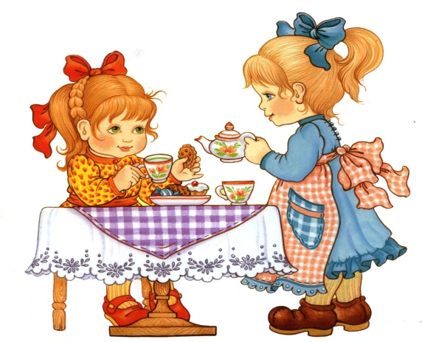
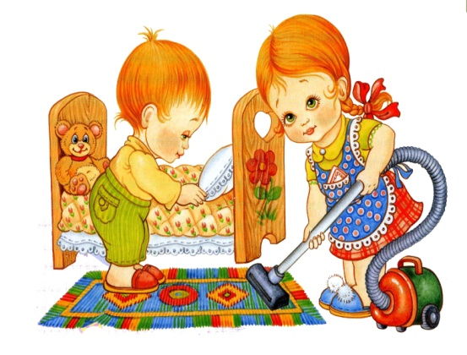
Этапы проекта:
1.Подготовительный,
Изучение методической литературы;
Подбор художественной литературы;
Подготовка дидактических игр.
2.Реализация проекта.
Заучивание и обыгрывание; стихотворений, песенок, потешек. Рассматривание иллюстраций;
Дидактические, сюжетно ролевые игры « Я и кукла», «К кукле в гости», «Искупаем малыша», «Кукла Катя умывается», «Угостим куклу Катю чаем»,
«Оденем куклу на прогулку», «Гуляем с куклой», и т. д

Slide 9
3. Заключительный этап,
ОД итоговое; «День рождения у куклы Кати». Или «Путешествие в мир игрушек»
Ожидаемый результат; обогащение игрового опыта у детей, воспитание чувства коллективизма, сопереживания.
Основные результаты, которые предполагается получить по окончании проекта: Развертывание детьми условных действий с игрушкой, предметом- заместителем; связывание 2-3 игровых действий в цепочку; продолжать действие, начатое партнером.

Slide 10
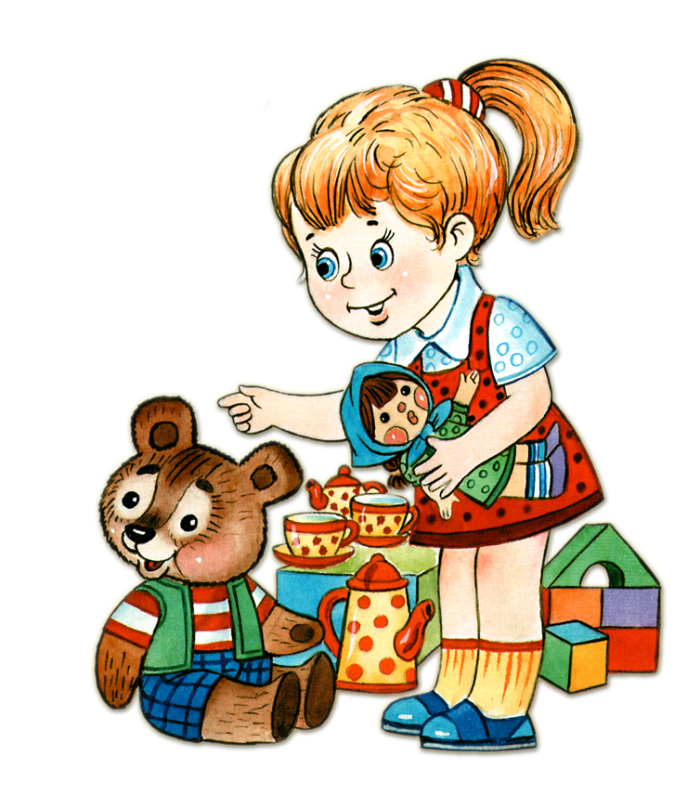
Формы реализации проекта;
1. Игровые ситуации.
2. Чтение литературы.
3.Дидактические игры.
4.Сенсорное развитие.
5. Сюжетные игры.
6.Конструирование.
7.Рисование.
8. Физкультура,
9. Подвижные игры.

Slide 11
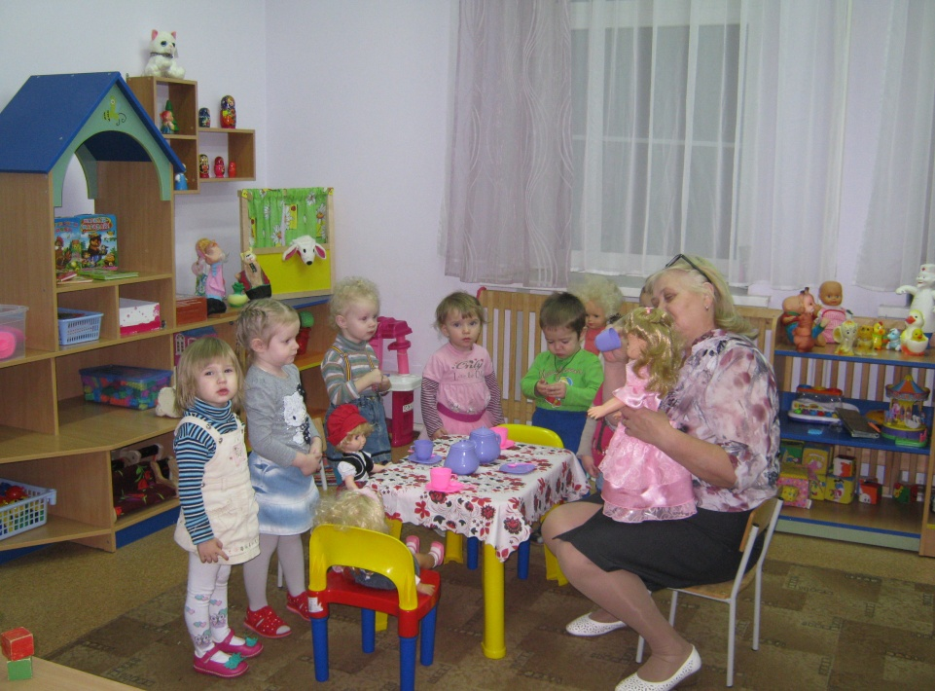
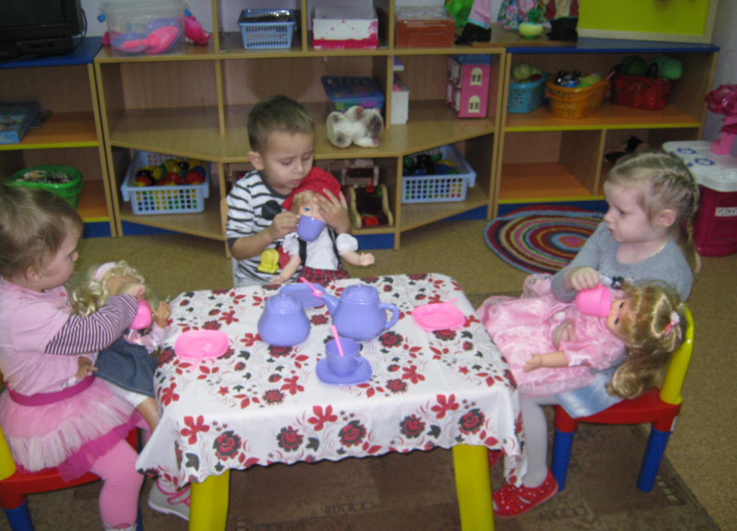
«Угостим кукол чаем».
Оснащение. Куклы, чайная кукольная посуда,
.
Цель игры:
Учить детей пользоваться чашкой, ложкой, говорить «спасибо». Учить совершать цепочку последовательных действий. Активизировать словарь: чай, чашка. Чайная ложка, салфетка, скатерть, блюдце.

Slide 12
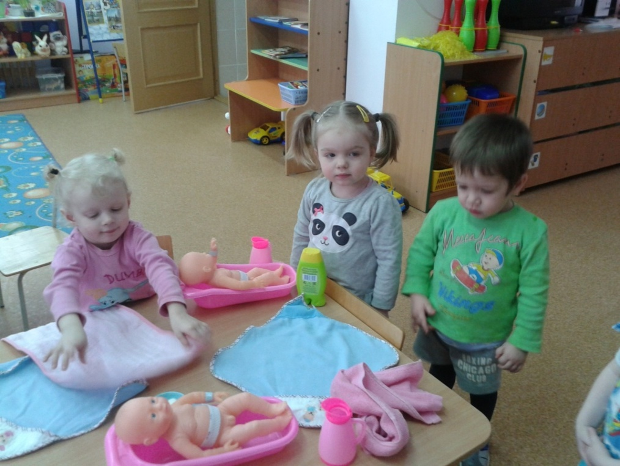
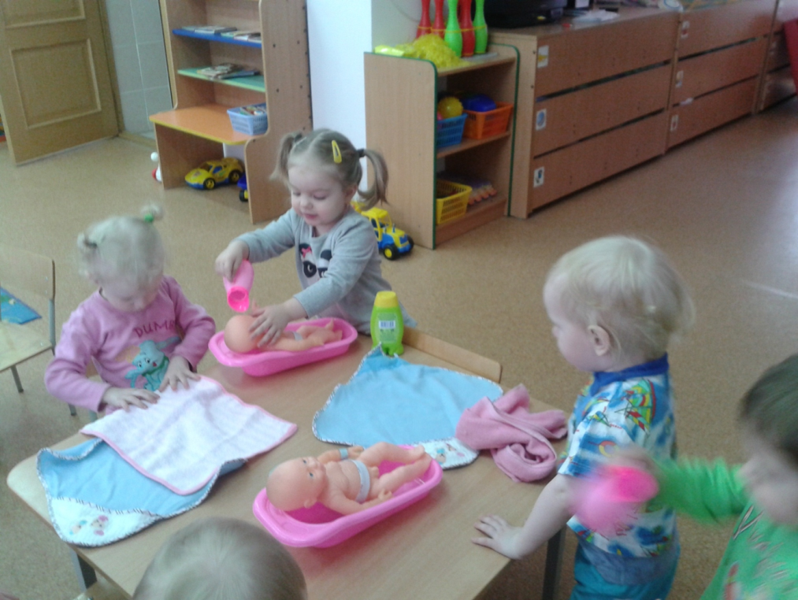
«Искупаем куклу»
Задачи; Расширять представления детей о возможностях игры с куклой. Воспитывать желания действовать с игрушкой, побуждать к речевому сопровождению действий.
Активизировать словарь:
Мыло, полотенце, вода ,течет, мыться.
Материалы:
ванночки, полотенца, мыло, куклы.

Slide 13
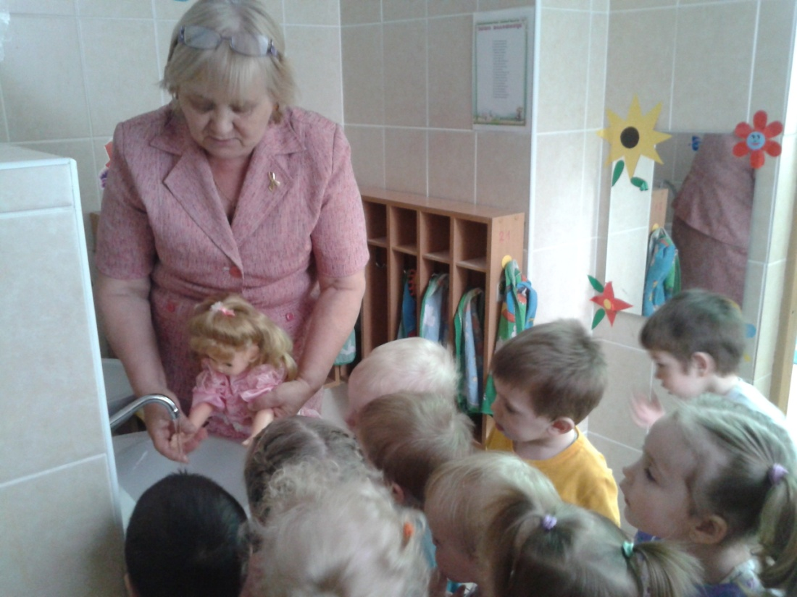
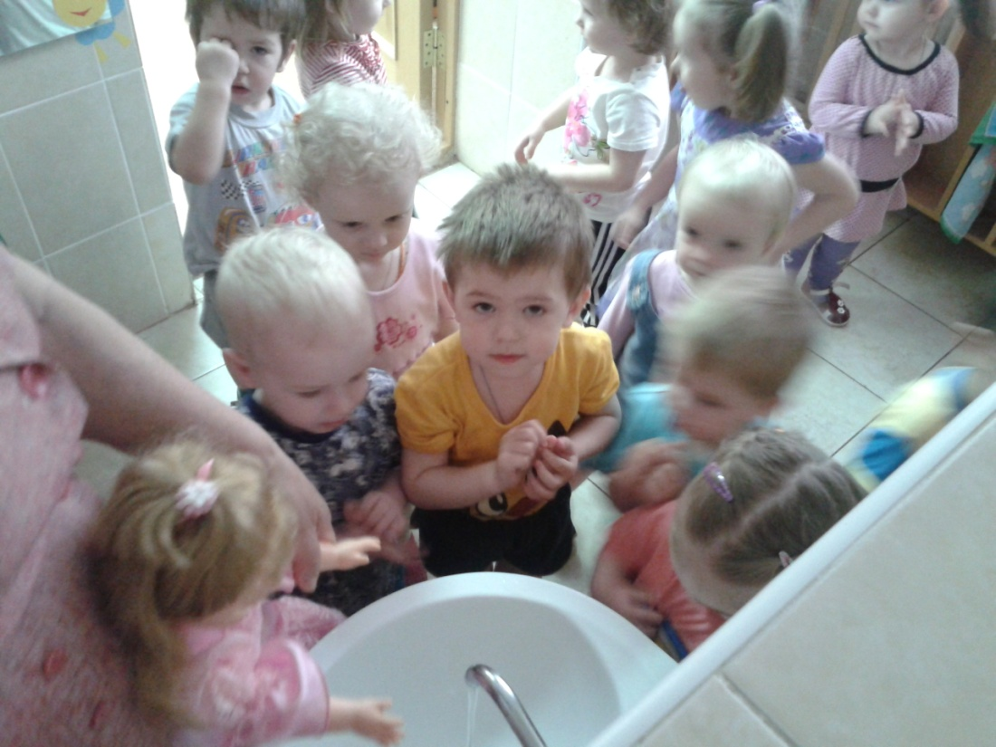
Игровая ситуация: «Помоем кукле Кате руки»
Цель игры:
Учить детей мыть руки,
выполняя последовательную
цепочку действий.
Побуждать к речевому
сопровождению действий.
Активизировать словарь:
мыло, полотенце, вода,
течет, мыться.

Slide 14
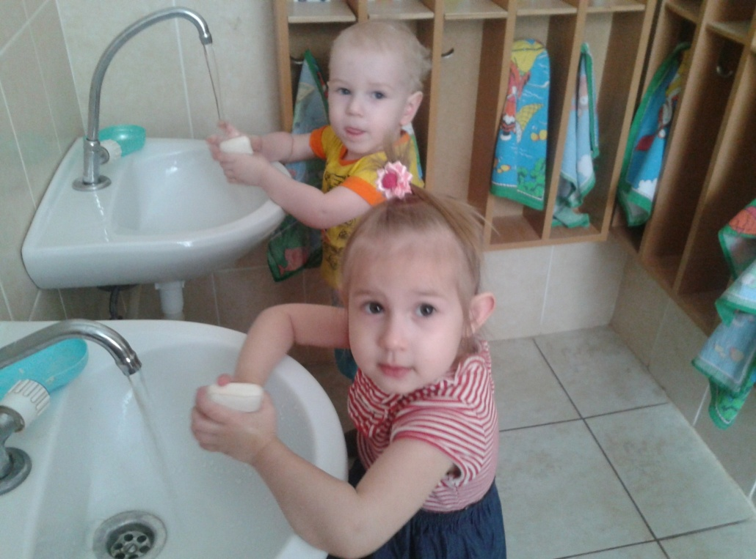
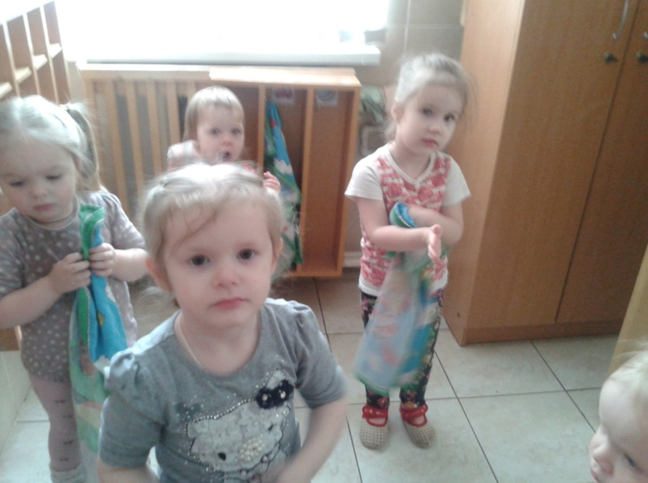
Практическое упражнение «мыло душистое и полотенце пушистое».
Задачи: формировать у детей культурно-гигиенические навыки, осознанное отношение к соблюдению правил личной гигиены. Учить правильно мыть и вытирать руки.
Хлюп- хлюп ручками,
Полон мыла таз.
Ты не трогай, Катенька,
Мыльной ручкой глаз.
А водичка булькает,
А водичка пенится.
Катенька помоется.
Причешется, оденется.

Slide 15
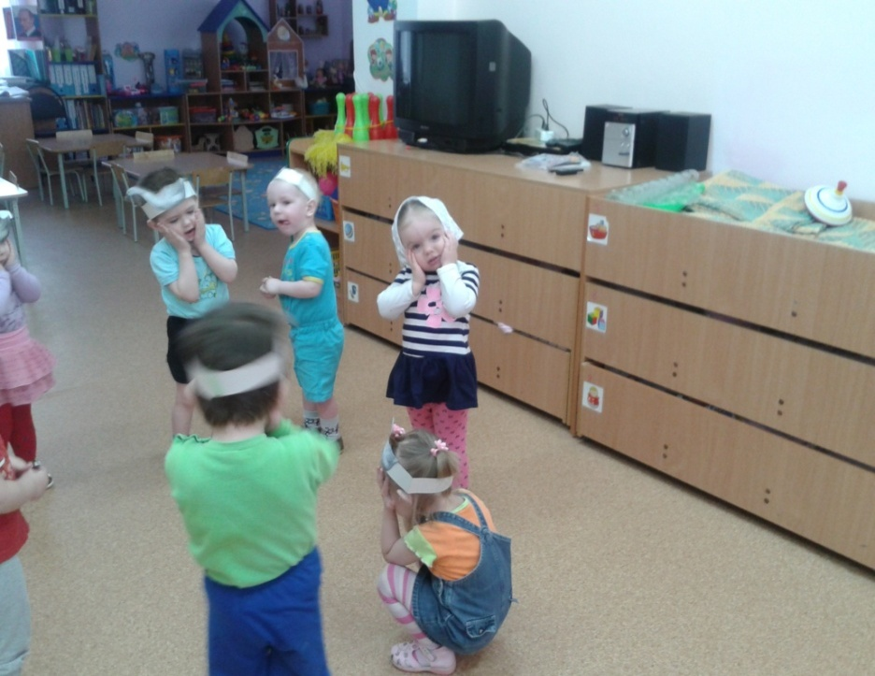
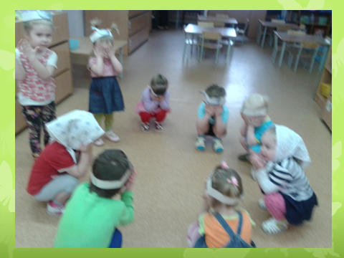
Русская народная
музыкальная игра
«Жили у бабуси, два веселых гуся».
Задачи:
учить игровым действиям посредством народного творчества. Способствовать связи восприятия слова с дальнейшими игровыми действиями.

Slide 16
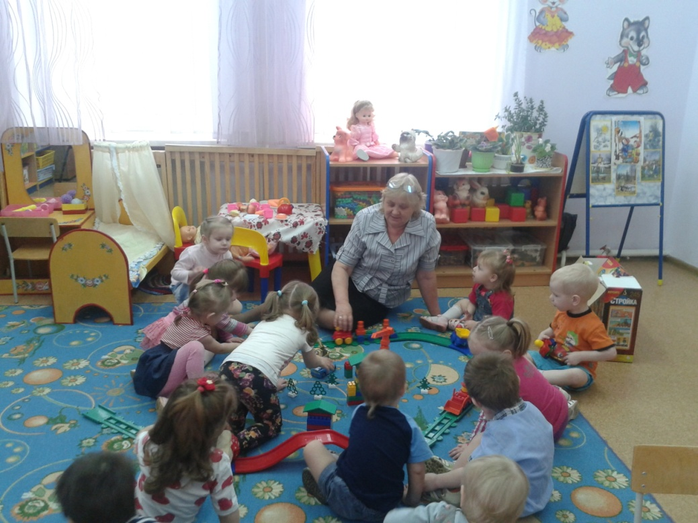
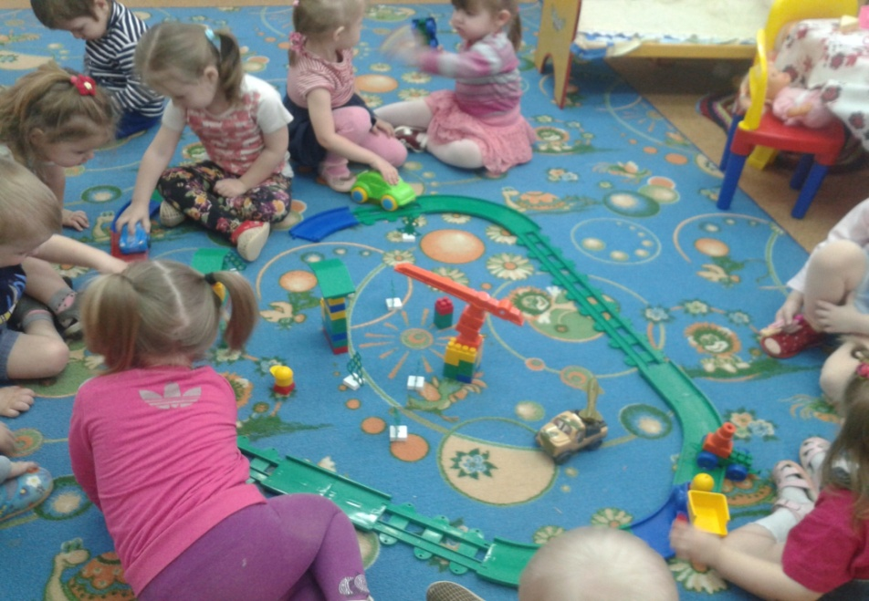
Игровая деятельность с сюжетным строителем «Лего».
Игровая ситуация «Строительство дороги»
Цели и задачи:
Развивать игровую деятельность детей, использовать в речи простые предложения, активизировать словарь детей ( машина едет по дороге.) закреплять знания основных цветов.

Slide 17
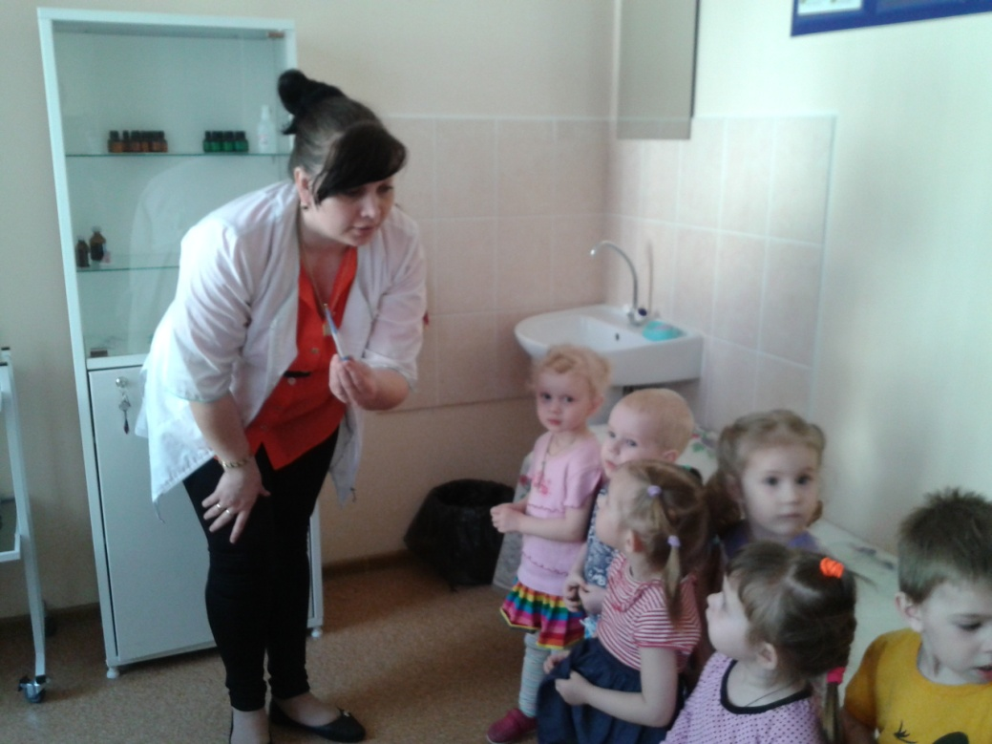
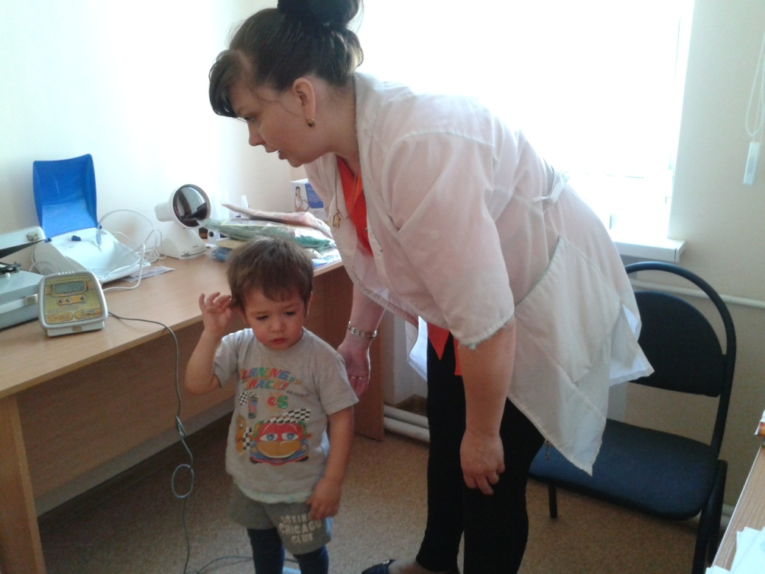
Экскурсия в медицинский кабинет
Цели и задачи;
Знакомство с работой доктора, медицинской сестры,
Рассматривание медицинских инструментов: фонендоскоп, термометр, шприц, шпатель. Учить детей игровым действиям с игровым медицинским инструментом. Умения объединять несколько игровых действий единым сюжетом.

Slide 18
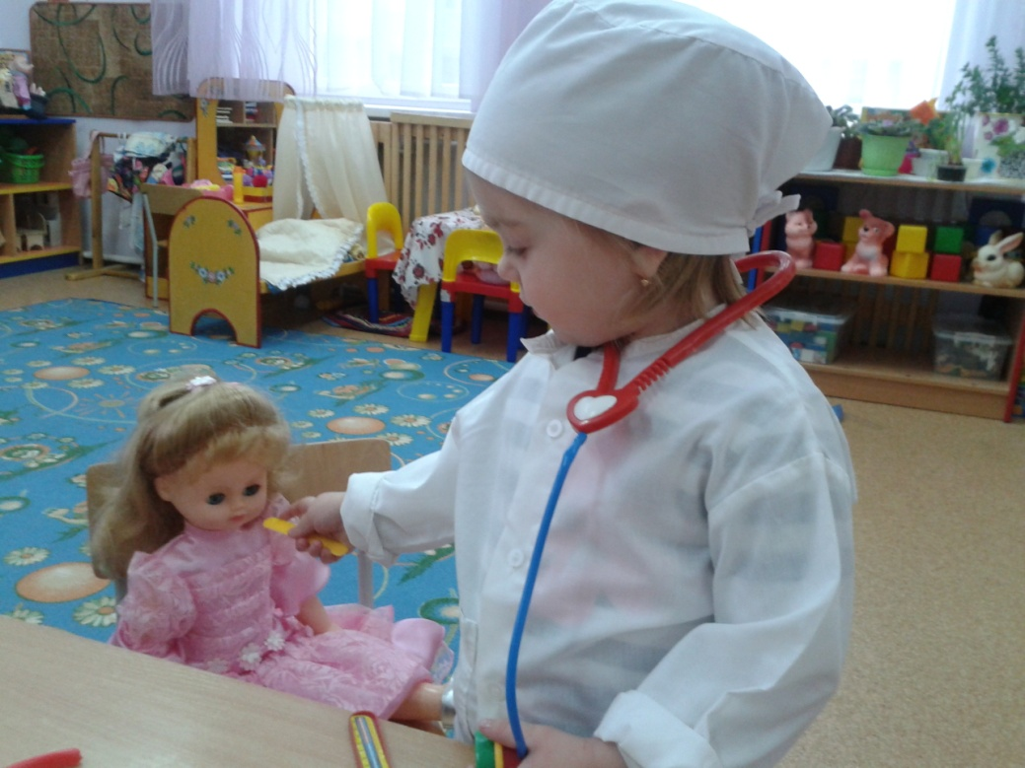
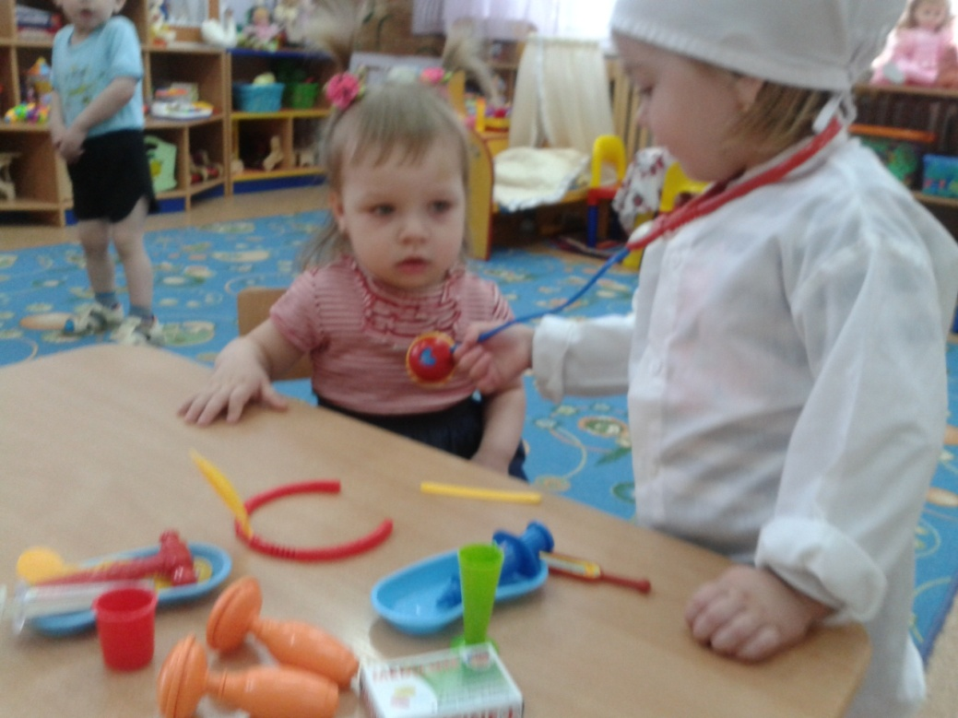
Игровая ситуация: «К нам доктор приехал» .
Цели и задачи:
Учить детей игровым действиям с игровым медицинским инструментом. Умения объединять несколько игровых действий единым сюжетом.

Slide 19
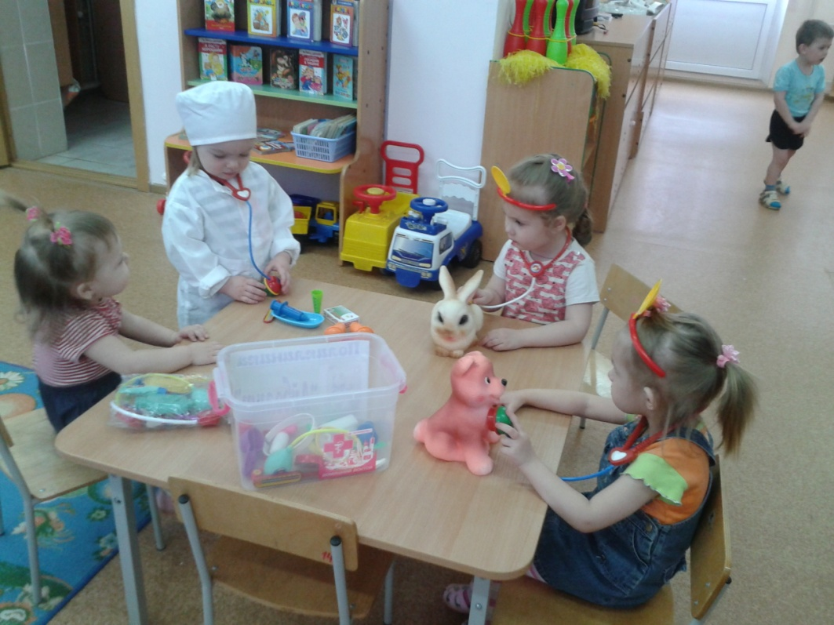
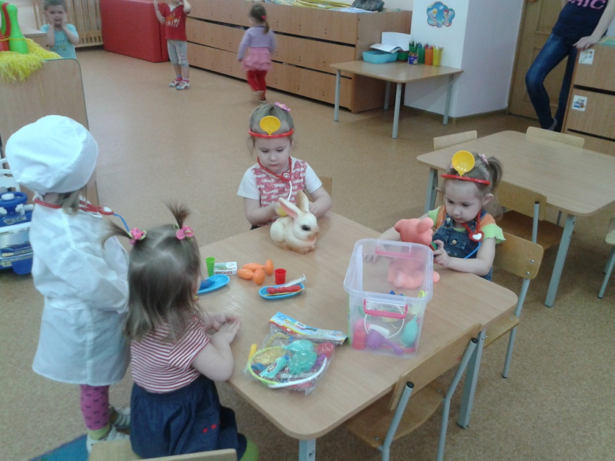
Игровая ситуация «Доктор Айболит», сюжет игрушки заболели.
Цели и задачи: Учить детей игровым действиям с игровым медицинским инструментом. Умения объединять несколько игровых действий единым сюжетом.

Slide 20
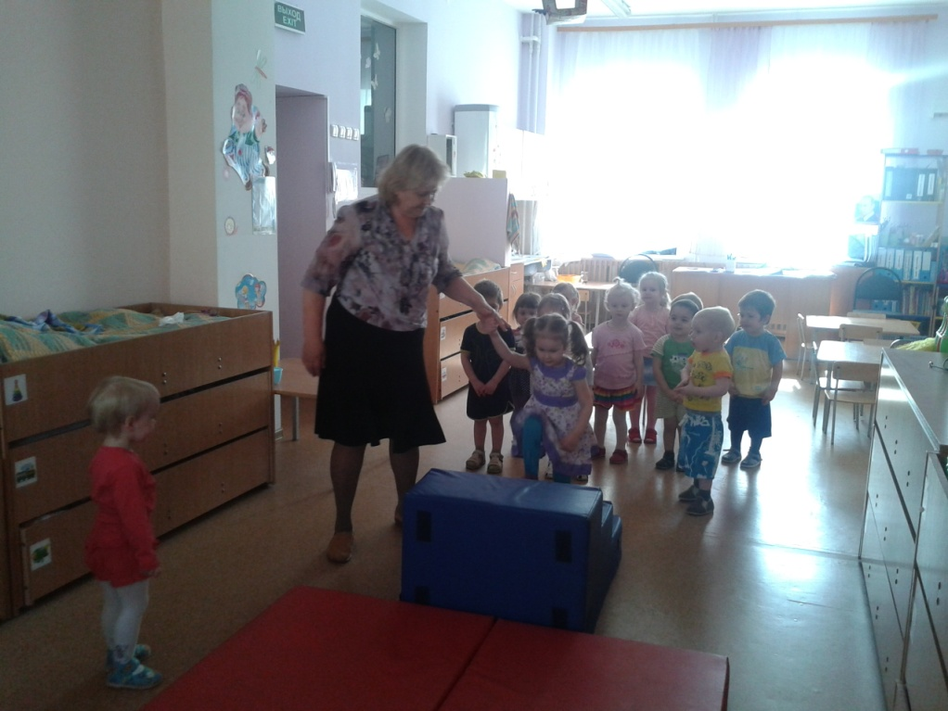
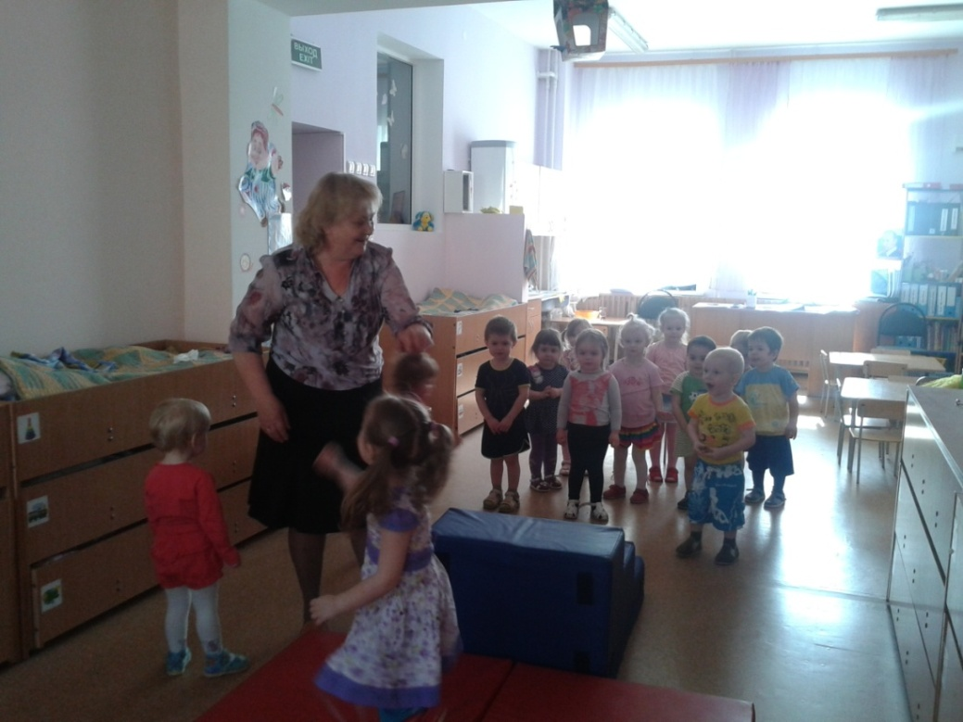
Физкультура: Развлечение «Сильные, ловкие смелые»
Да здравствует мыло душистое,
И полотенце пушистое!
Да здравствует мыло душистое,
И полотенце пушистое!
Да здравствует мыло душистое,
И полотенце пушистое!
Цели и задачи: создание радостного настроение, способствовать психологической разгрузке.
Закреплять умения выполнять физические упражнения.

Slide 21
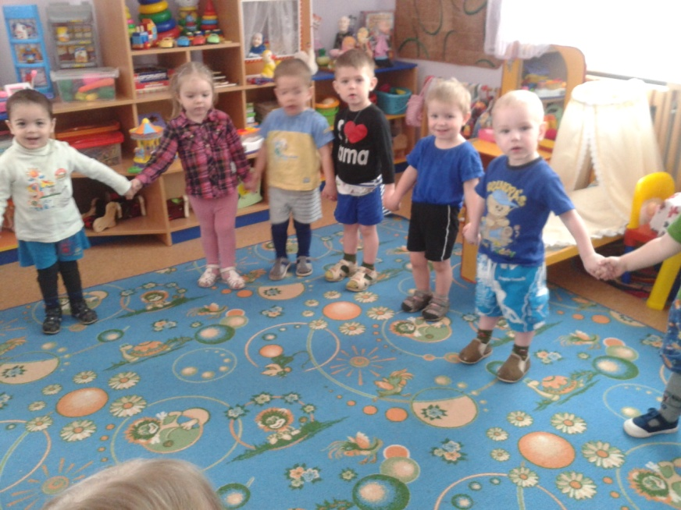
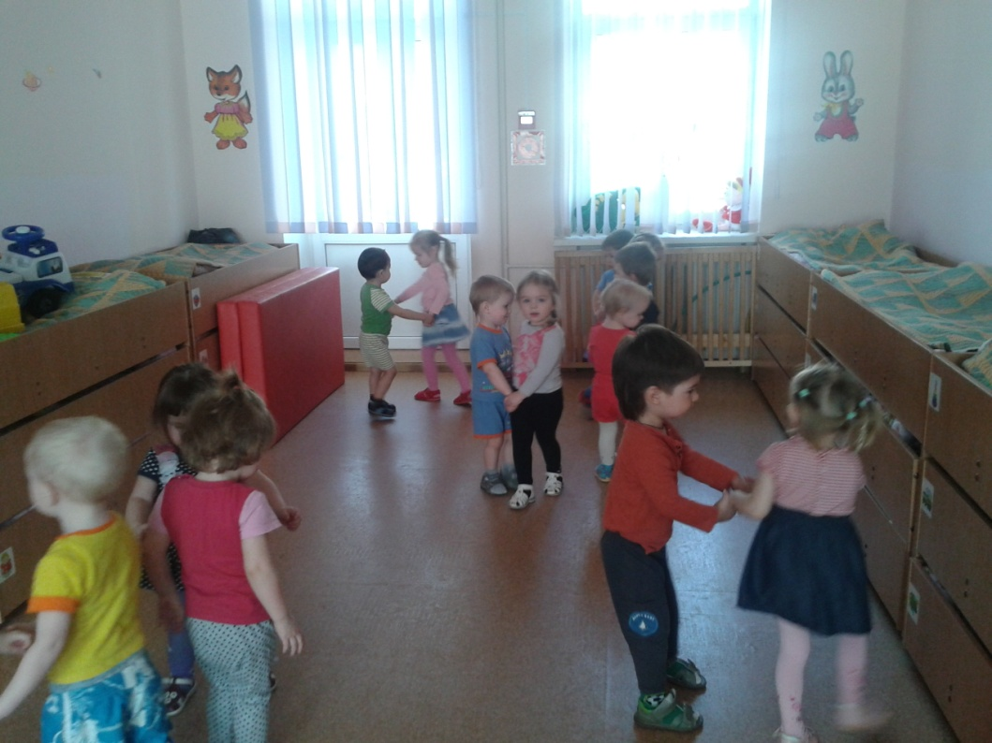
Стали дети ровно в круг,
А затем присели вдруг.
Дружно сделали прыжок,
Над головкою –хлопок,
А теперь все дружно
Перепрыгнем лужу!
А сейчас идут по кругу,
Улыбаются друг другу.

Slide 22
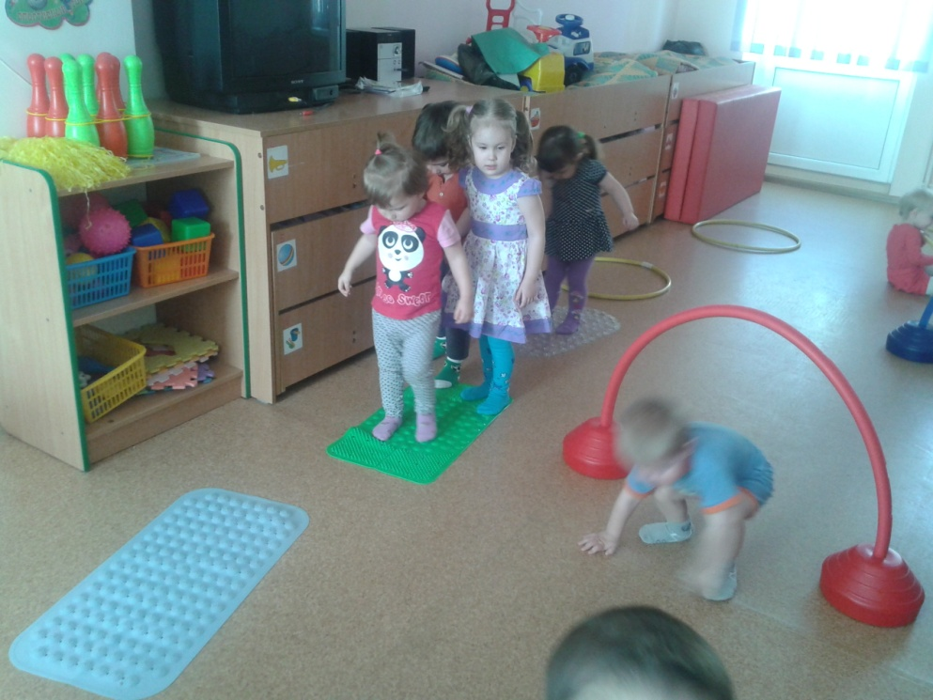
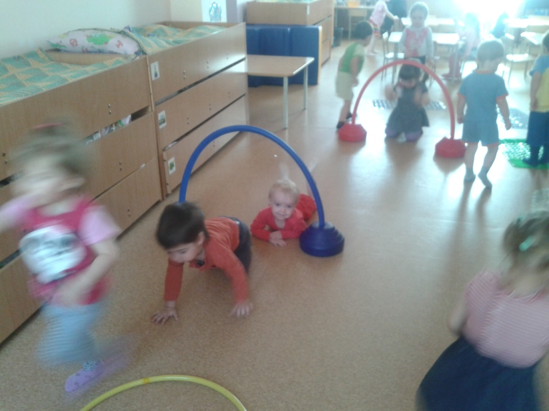
Зашагали ножки- топ-топ-топ!
По массажной дорожке- топ-топ-топ!
Ну-ка, веселее- топ-топ-топ!
Вот как мы умеем-топ-топ-топ!
На четвереньки встали,
И в воротца побежали!
Ну-ка. Веселее
Вот как мы умеем!

Slide 23
Спасибо за внимание!
До свидание !
До новых встреч!

